Slide 1
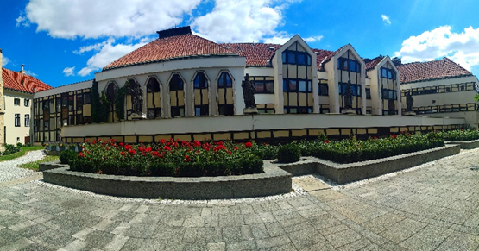

Primární dysurikémie: molekulární patogeneze a klinická praxe
doc. Ing. et Mgr. Blanka Stibůrková, Ph.D.
Revmatologický ústav
Klinika pediatrie a dědičných poruch metabolismu 1.LF UK a VFN
20. 9. 2022 FONS 2022, Pardubice

Slide 2
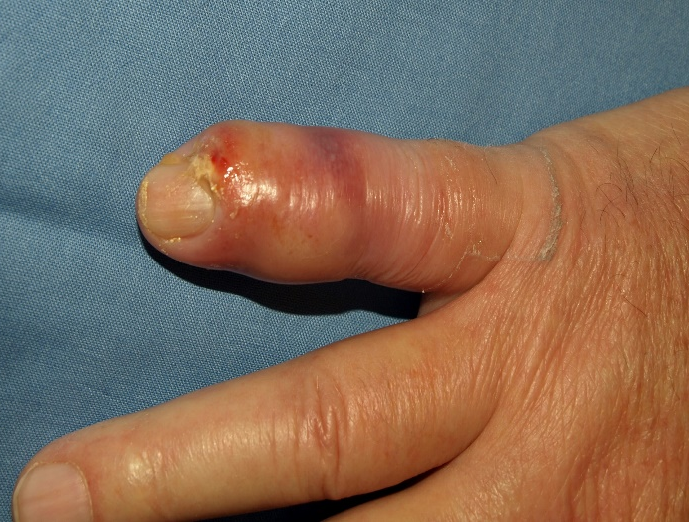
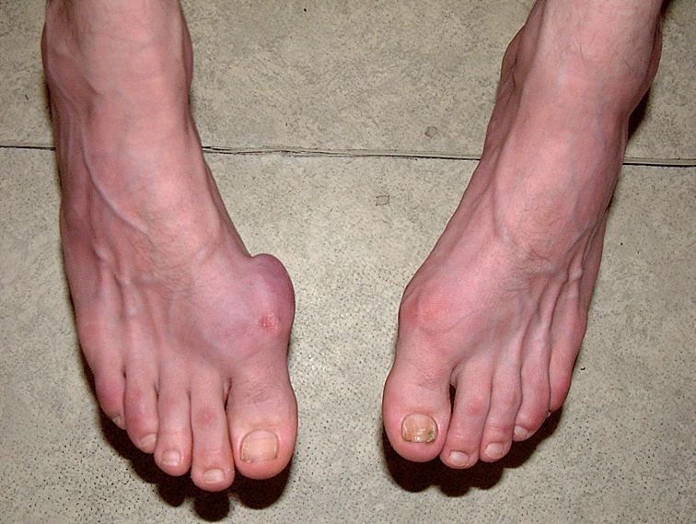
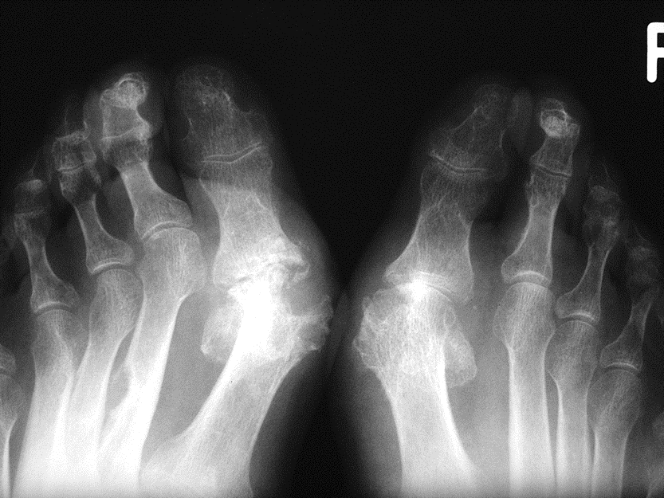
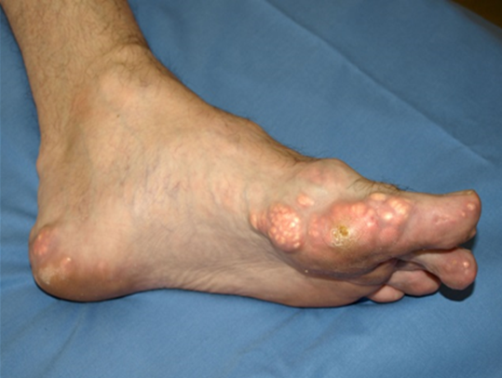
metabolismus kyseliny močové
primární dysurikémie: poruchy produkce/poruchy degradace/poruchy exkrece
hypourikémie: xantinurie, renální hypourikémie
hyperurikémie: nadprodukce PRPS1, HPRT; poruchy exkrece
klinická praxe: vzácná i častá dysurikémie
A
B
C
D
A akutní dnavá ataka, B tofozní dna/ataka, C tofus/kloubní eroze, D polyartikulární tofozní dna; foto RU.

Slide 3
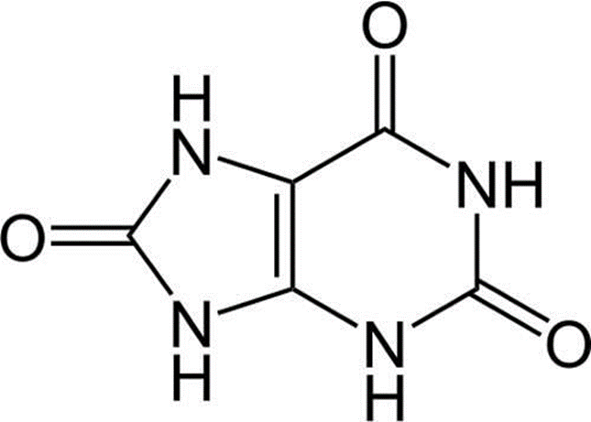
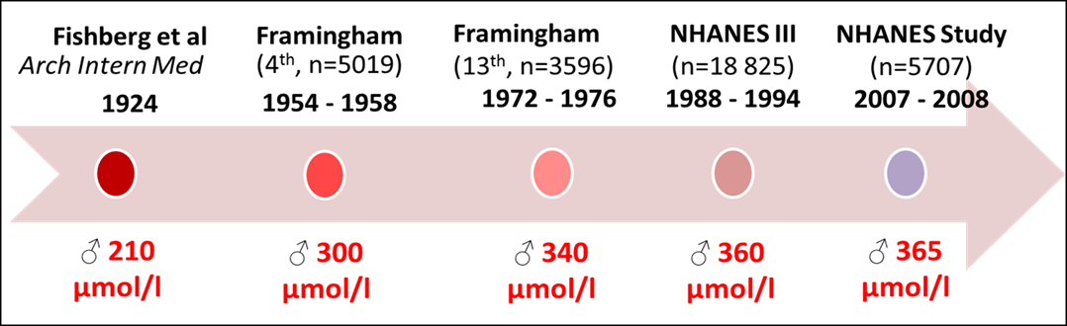
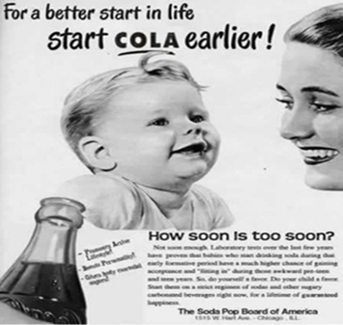
Kyselina močová (KM)
konečný produkt degradace purinů
normourikémie: 116-120 až 340-360/416-420 µmol/l
urátová homeostáza: balance mezi produkcí a exkrecí KM
porucha syntézy: hyperurikémie (HPRT, PRPS1)
porucha degradace: hypourikémie (XDH/XO, AOX, MOCOS, MOCS)
porucha exkrece/reabsorpce: hypourikémie (URAT, GLUT9)
porucha exkrece/sekrece: hyperurikémie (ABCG2)

Slide 4
HYPOURIKÉMIE
s-KM < 120 µmol/l
raritní, prevalence v závislosti na věku 0,2 – 0,5 %
porucha produkce KM
porucha exkrece KM
biochemické markery: oba mechanismy až nedetekovatelná s-KM (< 5-10 µmol/L)
klinické markery: urolitiáza/nefrolitiáza – urátová, xantinová; AKI
EF-KM, klíčový biochemický marker
porucha produkce: fyziologická EF-KM, případně snížená (4 -10 %, děti do 3 let EF dynamická)
porucha exkrece: násobná elevace EF-KM (až 100 %)

Slide 5
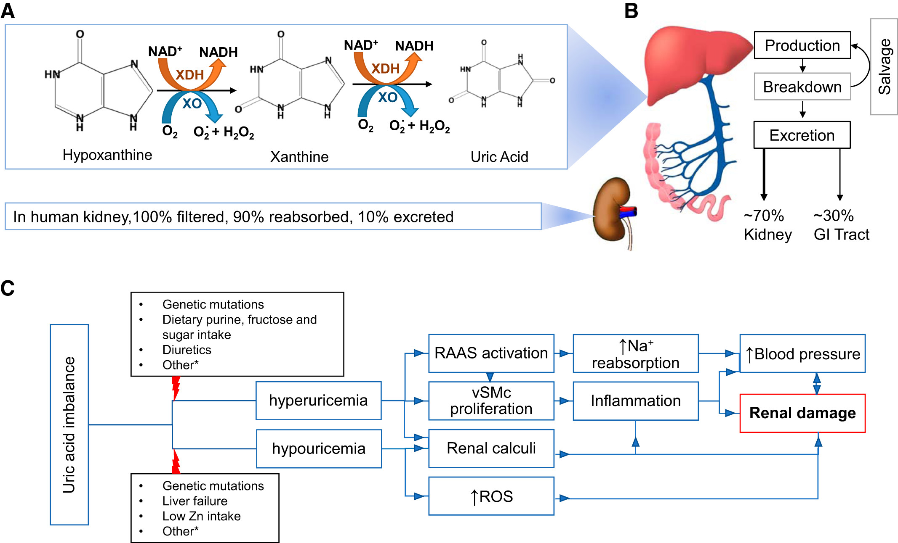
Xantinurie
AR, raritní
typ I: deficit XDH/XO
typ II: kombinovaný deficit XDH/XO, AOX, MOCOS
typ III, molybden kofaktor deficience: ztráta aktivity sulfit oxidázy, XDH/XO, AOX
mírný fenotyp!: romská prevalentní varianta v MOCS1 (↓ homocystein, ↑ sulfity)
hypourikémie až nedetekovatelná hladina s-KM, ↑ exkrece u-hypoxanthinu/xanthinu
xantinová litiáza, AKI, depozity xantinu
hypoxantin xantin kyselina
močová
Pacientka 12 let, XDH I, kameny 7 mm
Urolithiasis 2015

Slide 6
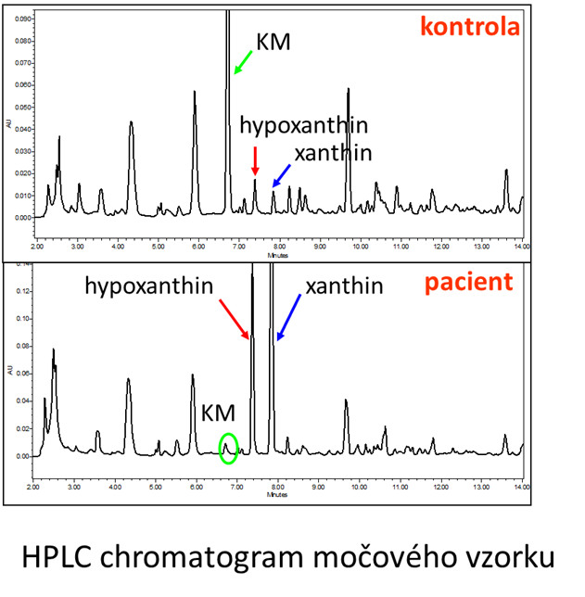
Kazuistika 1
38 letá žena, urolitiáza, nekrotizující vaskulitida, AZA→ pancytopenie
s-KM < 10 μl, u-xantin 137 mmol/mol Kr.
TPMT 14.5 nmol/h/ml RBCs, ref. rozmezí 14.0 - 24.9 nmol/h/ml RBCs
XDH/XO 0.5 nmol/h/l, ref. rozmezí 3.8 - 234.6 (n=20)
c.362C > T MOCOS
XDH II → thiopurin indukovaná toxicita
Toxicology and Applied Pharmacology, 2018

Slide 7
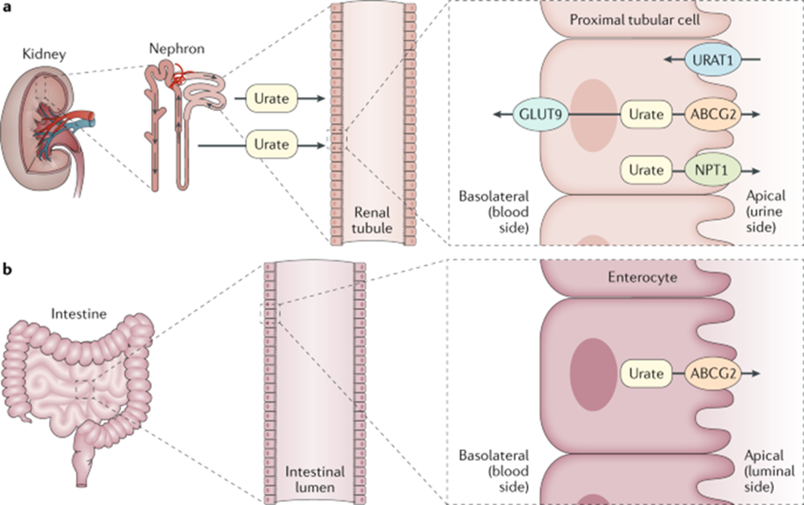


RENÁLNÍ HYPOURIKÉMIE
heterogenní mendeliánské dědičné onemocnění: izolovaný defekt v renální reabsorpci KM
hypourikémie (5-60 µmol/l) a hyperurikosurie (EF-KM 40-100%)
klinické markery: urolitiáza, nefrolitiáza, AKI
> 90:10% pacientů s mutacemi v SLC22A12:SLC2A9
porucha exprese a maturace URAT1/GLUT9, retence v ER, cytoplazmatická vs. membránová lokalizace, přenosová aktivita
populační specificita
Japonsko, Korea: 0,4 a 2.3%
genetický drift v subpopulacích může významně ↑ prevalenci raritních dědičných chorob
včasná diagnostika, profylaxe AKI
p.L415_G417del

Slide 8
Kazuistika 2
dívka 3 roky
s-KM 67 - 70 µmol/l
EF-KM 24 - 34%, refer. rozmezí 7,3±1,3%
c.973C>T SLC22A12 (A)
p.R375W/URAT1 (B)
imunohistochemie URAT1 oocyt Xenopus: snížený a nerovnoměrný signál v plazmatické membráně, intracelulární redukce (C)
aktivita urátového přenosu signifikantně snížená oproti nativní formě, *P < 0,05, (D)
RHUC1, OMIM# 220150
Applied Science 2019

Slide 9
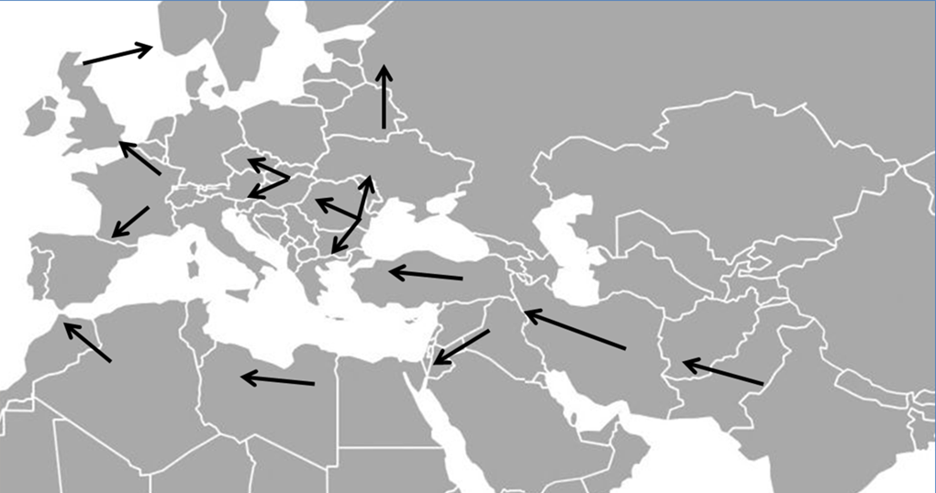
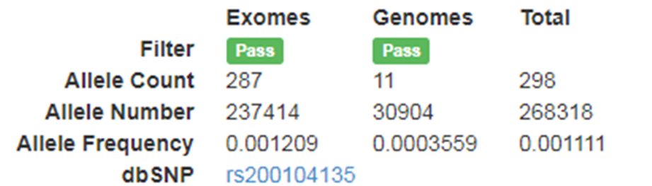
RHUC: populační specifita
8-10 miliónů, Indie, cca před 1 000 lety/1 000 osob
Charcot-Marie Tooth, Gitelman syndrom, Galactokinase def., SCAD aj.
kohorta | N | alelová frekvence
 |  | c.1245_1253del | c.1400C>T
1/SK | 471 | 1.59% | 5.94%
2/SK | 331 | 1.36% | 5.29%
3/CR | 90 | 5.56% | 3.89%
4/CR | 64 | 0% | 3.13%
5/SP | 60 | 4.17% | 9.17%
6/SM Total | 109 1 125 | 0% 1.73% | 6.4% 5.76%
p.T467M a p.delA415_L417
dysfunkční varianty transportéru URAT1
↓snížená až nulová exprese, retence v ER
↓signifikantně přenosová aktivita
Migrace Romů z Asie do Evropy
delA415_L417
c.1400C>T: gnomad:broadinstitute.org
c.1245_1253del: není v žádné veřejné databázi!
EJHG 2013, Urolithiasis 2015, NNNA 2018, CCA 2018, Biomedicines 2021

Slide 10
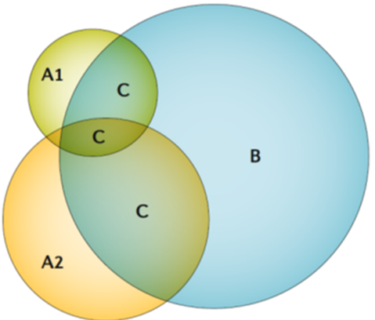
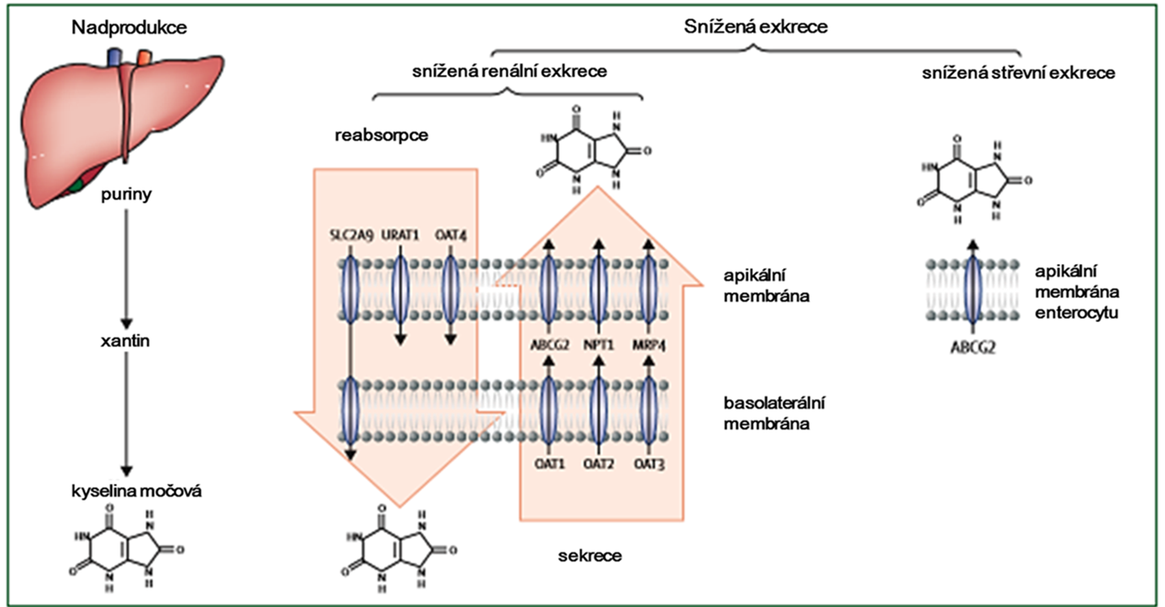
Hyperurikémie
heritabilita urikémie 45 – 68%
prevalence hyperurikémie 24-29%; 2,6 – 20%
majoritní mechanizmus porucha exkrece: 1% ↓ exkrece → 5 x ↑ sKM
A renální přetížení
A1 nadprodukce KM
A2 extra-renální hyposekrece
B renální hyposekrece
C kombinovaný typ A+B
Klasifikace a mechanizmy hyperurikémie, dle Dalbeth et al., 2016 a 2019.

Slide 11
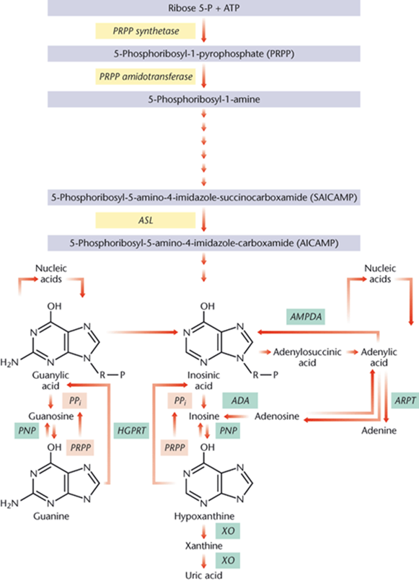
Nadprodukce KM: poruchy syntézy purinů
PRPS1: první krok nukleotidové syntézy
X-vázané onemocnění, zvýšená aktivita !
< 20 rodin, 30 pacientů, < 10 kauzálních mutací
regulační defekt, ↑ exprese, fyziologická kinetika enzymu
↑ de novo pur. syntéza - akcelerace degradace nt - ↑ KM
těžký fenotyp: purinová nadprodukce spojená s neuropatií,
spíše ztráta regulace (V_{max} shodný jako u wt)
střední fenotyp: ↑ exprese, purinová nadprodukce bez neu-
ropatie, ↑ intrac. hladina PRPP ve fibroblast./lymfoblast./erytroc..
lehký fenotyp: ↑ hladina transkriptu
Nyhan WL, 2005

Slide 12
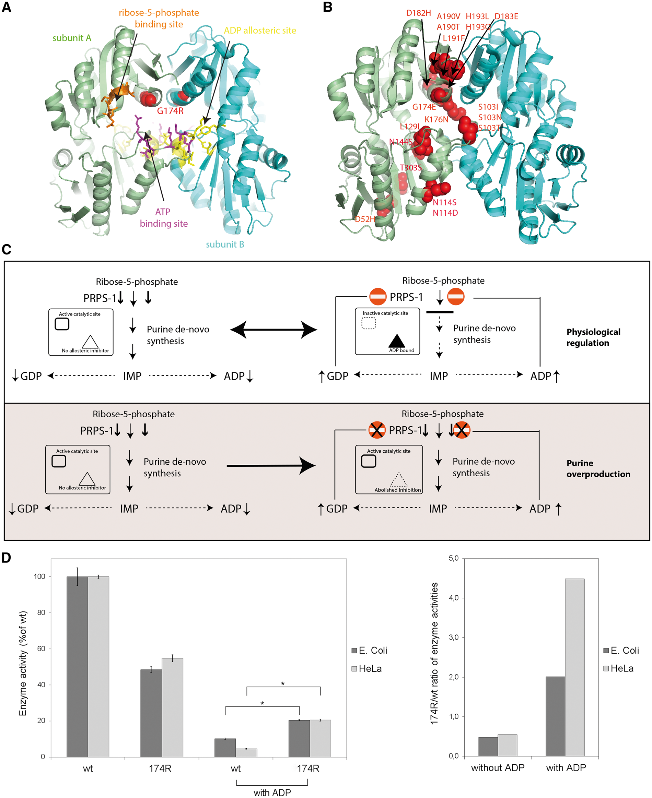
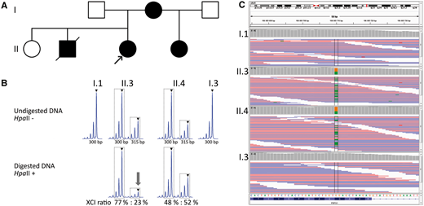

Kazuistika 3
dívka 16 let, uro/nefrolitiáza 12.5, tofy 13.5, AKI
s-KM max 1 183 µmol/l, EF-KM 9 %
matka tofózní dna, uro/nefrolitiáza, nefroinsuficience
sestra polyartikulární dna
NGS, c.520 G>A (p.G174R) mutace PRPS1
snížená PRPS1 inhibice ADP
zešikmení X-inaktivace (ratio of 77:23%) ve prospěch mateřské mutované alely
Zikanova et al. Rheumatology 2018

Slide 13
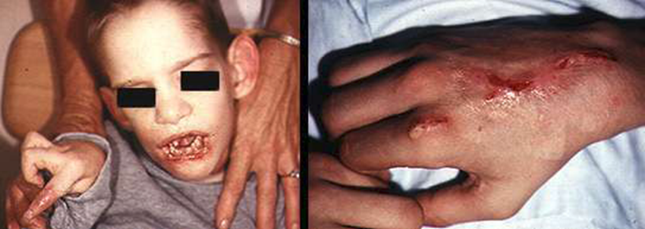
Nadprodukce KM: poruchy syntézy purinů/salwage pathway
X-vázaný deficit HPRT, > 500 kauzálních variant
↑ PRPP → ↑ de novo syntéza purinů→ ↑ degradaci pur.
děti se rodí klinicky zdravé, první příznak ↑ KM, neurolog. symptomy (3-4 m), PMR, choreoatetoidní pohyby, spasticita…
výrazná hyperurikurie (300 - 850 µmol/kg/24 hodin)
hyperurikémie
↑ hladina hypoxanthinu/xanthinu, ↓ aktivita HPRT
parciální deficit: variabilní neurologické spektrum
těžký deficit: automutilace
www.dent.ucla.edu
Nyhan WL, 2005

Slide 14
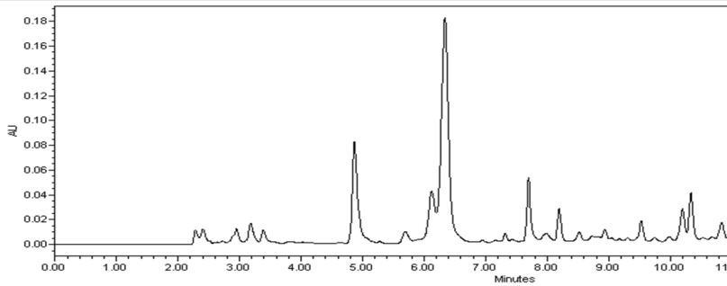
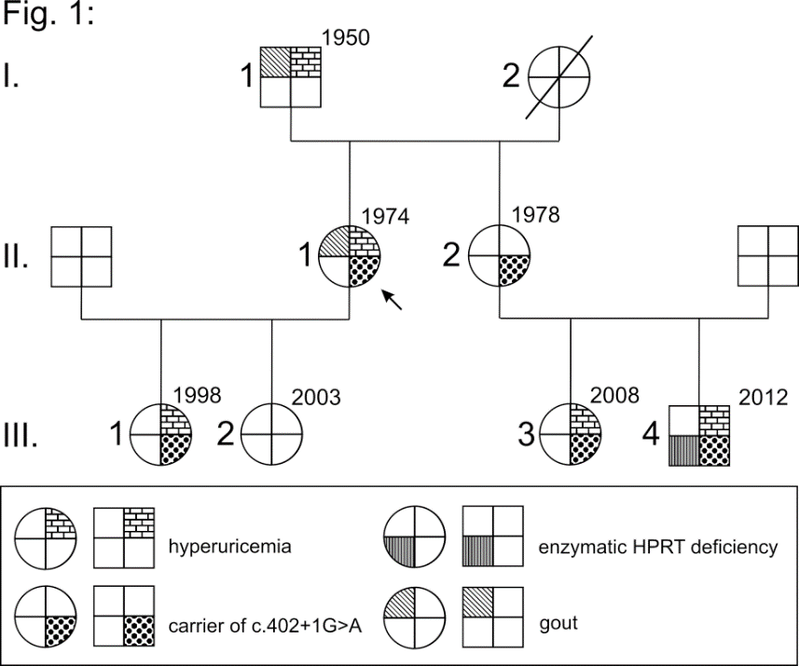
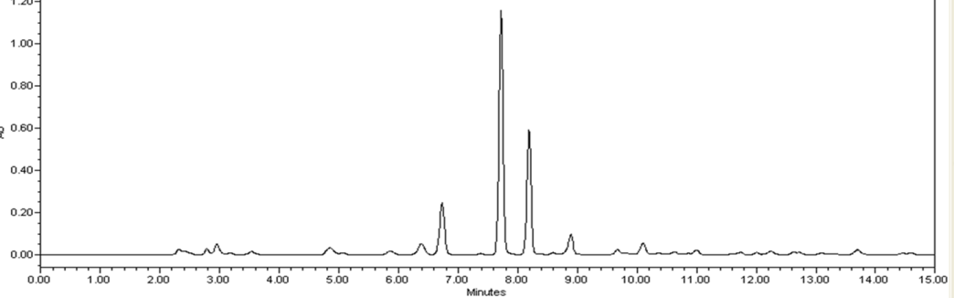
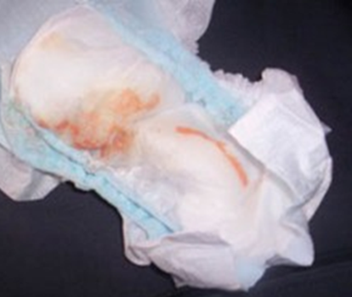
AII.1, 39 žena, hyperurikémie od 19 let, 8 dnavých atak od 33, MTP 1
Kazuistika 4
AII.1 39 letá žena, hyperurikémie od 19 let, s-KM 478 µmol/L, 8 dnavých atak od 33 let
u-KM 4,2⁺
c.402+1G>A v genu HPRT
hypoxanthin 11,2*
xanthin 6,9*
AIII.4 8-m, opožděný vývoj, hypotonie, dystonie, s-KM 494 µmol/L
hypoxanthin 111,3*
xanthin 64,9*
u-KM 4,9⁺
hyperurikémie: prevence urátové nefropatie a dny
⁺u-KM: ref. rozmezí 1 - 3 mmol/L
*u-hypoxanthin/xanthin: ref. rozmezí < 30/25 mmol/mol Kr.
Clin Chim Acta. 2015 Feb 2;440:214-7.

Slide 15
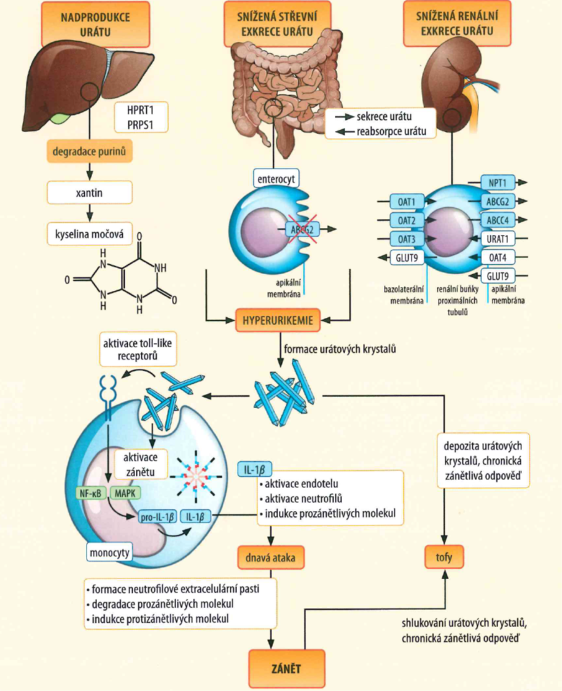
Dna
metabolické onemocnění
nejčastější zánětlivá artritida
stoupající incidence i prevalence: 1 - 4%
asymptomatická hyperurikémie → akutní dnavá
artritida → chronická tofózní dna
heterogenní příčiny
znalost pathogeneze → vhodná léčba
urikáza, inhibitory XDH/XO
urikosurika, selektivní inhibice URAT1
inhibitory IL-1
alopurinol: < 360 KM µmol/l, 30% úspěšnost
Mechanizmus hyperurikémie a dny, dle Major et al., 2018.

Slide 16
Hyperurikémie: porucha exkrece kyseliny močové
30 lokusů (GCKR, ADH, ALDH, transportéry KM…)
reabsorpce URAT1, GLUT9; sekrece ABCG2
GWAS analýzy: SLC22A12 a SLC2A9 urikémie; ABCG2: dna
A
B
transport/oocyt/30 min
Manhattan plot GWAS analýzy dny, n 1178, Nakayama et al. 2017.
Urátový transport v proximálním tubulu, A reabsorpce, B sekrece, podle Mančíková, 2020.

Slide 17
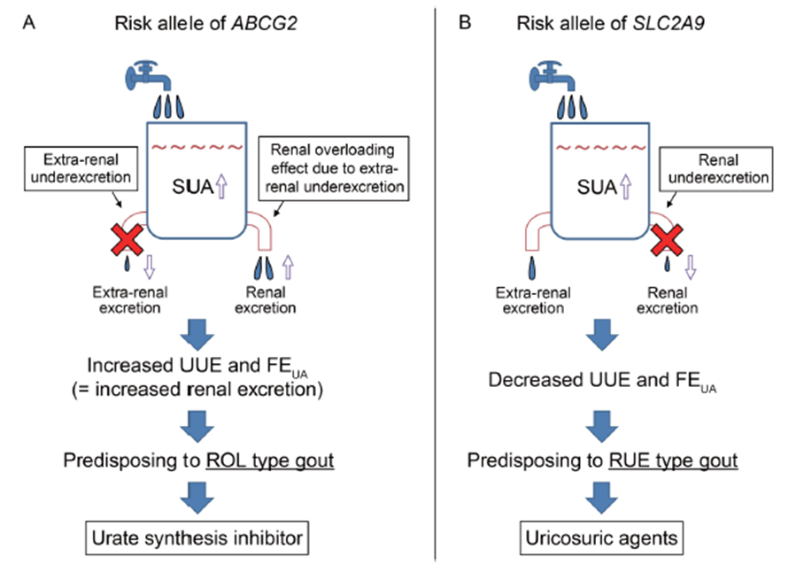
ABCG2 (ABCG/BCRP)
exprese v tkáňovém rozhraní, široké spektrum substrátů a xenobiotik (multidrug rezistence)
vysoká polymorfie častých a vzácných variant, populační specifita
p.Q141K: 9% evropani, 50% transportu, x alopurinol P=6.0×10⁻⁵, Roberts et al. 2016
snížená funkce ABCG2: majoritní příčina hyperurikémie a dny
Mechanismus funkčního rozdílu mezi nativní a p.Q141K variantou ABCG2, Hira et al., 2018 a Matsuo et al., 2014

Slide 18
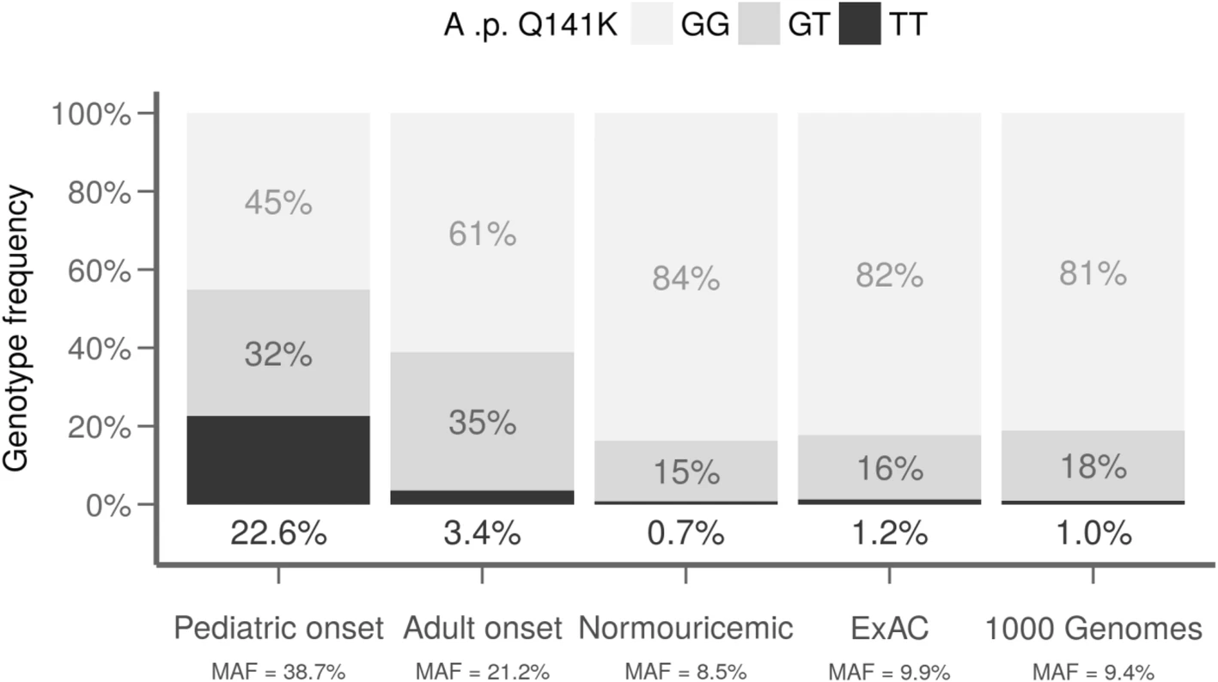
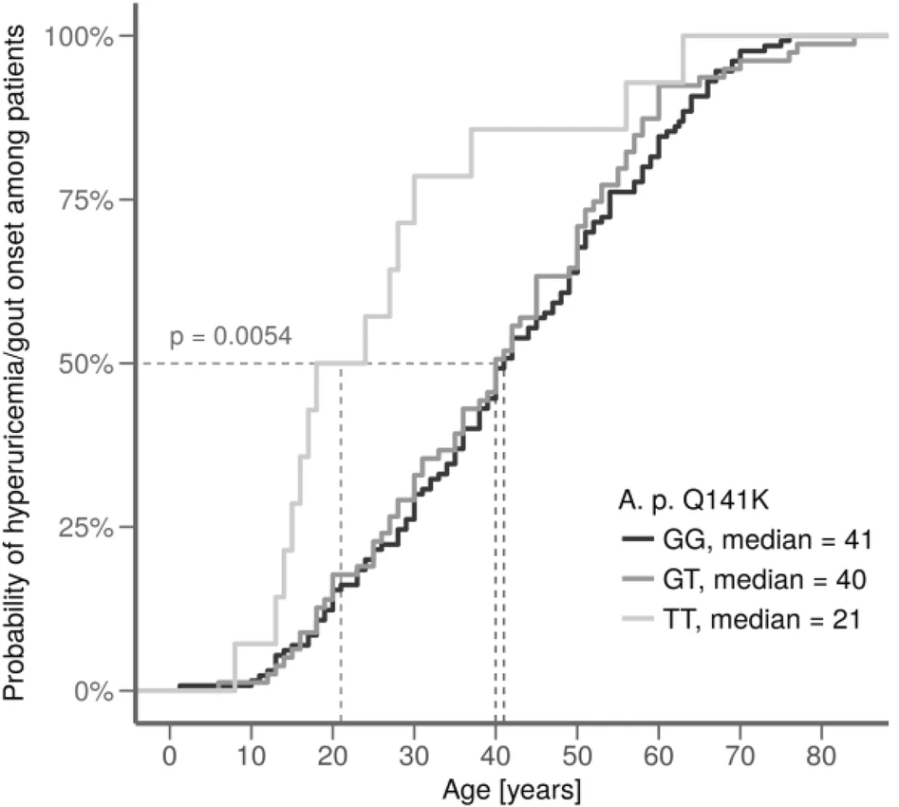
ABCG2 (ABCG/BCRP): rizikový lokus pro časný nástup hyperurikemie a dny
A
B
genotypová frekvence
. pravd. nástupu hyperurikémie/dny
Frekvence p.Q141ve vztahu k A pediatrická/dospělá hyperurikémie/dna, P < 0.0001, B nástup fenotypu.
varianty ABCG2 ↓ funkci výrazně zvyšují riziko časné hyperurikemie a dny
PAR ABCG2 > věk (≥60 let; 5.7%)
29.2% > BMI (≥ 25.0; 18.7%)
> alkohol (>196/98 gr/t muži/ženy; 15.4%)

Slide 19
Kazuistika 5: Familiární časná hyperurikémie/dna
dívka 12 let, sKM 405 µmol/L, EF-KM 2,2%
matka 35 let, sKM 439 µmol/L
maternální strýc/dědeček, >500 µmol/l, časná dna
A imunoblot nativní/variant ABCG2, B konfok. mikroskopie intracel. lokalizace, C imunoblot plazmatické membrány, D aktivita přenosu KM.
ART 2019, IJMS 2021

Slide 20

Klinická praxe
nadprodukce KM: robustní fenotyp a/nebo pozitivní rodinná historie (HPRT, PRPS1)
mezery v diagnostickém algoritmu (X-inaktivace)
porucha degradace KM
mezery v diagnostickém algoritmu u XDH III (nově identifikovaný mírný fenotyp)
porucha reabsorpce KM: neraritní i mimo Asii (URAT1, GLUT9)
romské etnikum: hypourikémie/urolitiáza/nefrolitiáza/AKI → URAT1
profylaxe závažných klinických stavů
porucha sekrece KM: častý genetický rizikový faktor hyperurikémie a dny (ABCG2)
časný nástup/pozitivní rodinná historie/neodpovídající odpověď na léčbu první linie
personalizovaný přístup: farmakoterapie/zahájení léčby
Děkuji za pozornost
stiburkova@revma.cz

